Slide 1
PLANIFICACIÓN CLASES VIRTUALES SEMANA N°24 FECHA : 11-09-2020 Ámbito Comunicación Integral Núcleo :Lenguaje Verbal NT 1
Colegio Jean Piaget
Mi escuela, un lugar para aprender y crecer en un ambiente saludable

Slide 2
ASIGNATURA /CURSO | Ámbito Comunicación Integral. Lenguaje Verbal / Pre Kínder
NOMBRE DEL PROFESOR/A | Carla Muñoz Saldaña
EDUCADORA DIFERENCIAL | Judith Figueroa Correa.
OBJETIVO DE APRENDIZAJE PRIORIZACIÓN NIVEL 1 | OA 6 Comprender contenidos explícitos de textos literarios y no literarios , a partir de la escucha atenta , describiendo información y realizando progresivamente inferencias y predicciones.
INDICADORES DE EVALUACIÓN PARA OA | Responde asertivamente a las preguntas.
CONTENIDO /HABILIDADES | Texto Escrito / Comprensión
OBJETIVO DE LA CLASE | Comprender contenidos explícitos de textos literarios y no literarios, a partir de la Escucha atenta. (adivinanzas)
EVALUACIÓN | Formativa TICKET DE SALIDA

Slide 3
ACTIVIDAD(ES) Y RECURSOS PEDAGÓGICOS | Se motiva a los estudiantes a ubicarse en un lugar cómodo y limpio para realizar la actividad. ACTIVIDADES: 1.-Escuchan adivinanzas 2.- Realizan guía de adivinanzas 3.- Escucha con atención: 4.-Responden las preguntas 5.-Responden ticket de salida
EVALUACIÓN FORMATIVA | Se evaluará a través del ticket de salida Evaluación Formativa Monitoreo a partir de participación en clases virtuales.
ESTE MÓDULO DEBE SER ENVIADO AL SIGUIENTE CORREO ELECTRÓNICO | Enviando Fotografía el Ticket de Salida Correo: carla.munoz@colegio-jeanpiaget-cl o WhatsApp profesor 972188895

Slide 4
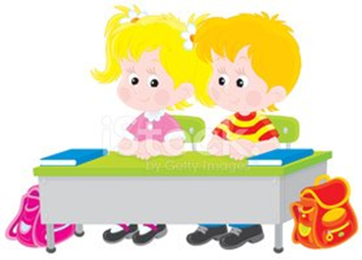
Acuerdos de la clase
PUNTUALIDAD.
SILENCIAR MICROFONO
MANTENER EL MATERIAL QUE SE SOLICITA
ATENCIÓN Y RESPETO A QUIEN HABLA
LEVANTAR LA MANO, PARA OPINAR
PARTICIPA ACTIVAMENTE

Slide 5
Comprender contenidos explícitos de textos literarios y no literarios , a partir de la escucha atenta , describiendo información y realizando progresivamente inferencias y predicciones.
OBJETIVO DE CLASE
Comprender contenidos explícitos de textos literarios y no literarios, a partir de la Escucha atenta.
( Adivinanzas)

Slide 6
https://quizizz.com/join/quiz/5eca3fb9dd6e7d001c2105f2/start
¡Antes de todo agudizaremos nuestros oídos!

Slide 7
Comprender textos orales y adivinanzas
Escuchando y describiendo información de Adivinanzas.
Desarrollar un buena comprensión lectora.

Slide 8
Inicio Activación Conocimientos Previos
Activo Mis Aprendizajes
Recuerdan ¿ Qué hemos aprendido en Lenguaje?
¿Quién sabe que son las Adivinanzas?

Slide 10
REVISEMOS
https://youtu.be/idgw_yNEFwA
https://youtu.be/DRvquNN0J9M

Slide 11
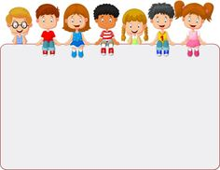
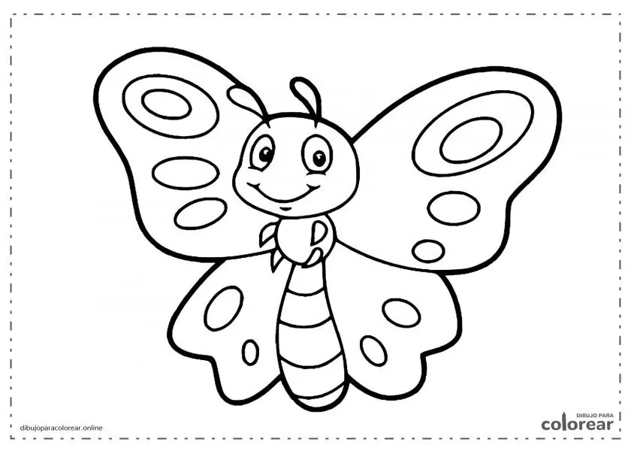
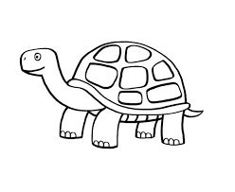
ADIVINA BUEN ADIVINADOR ¿Qué SERA?
Escucha la adivinanzas y pinta la respuesta

Slide 12
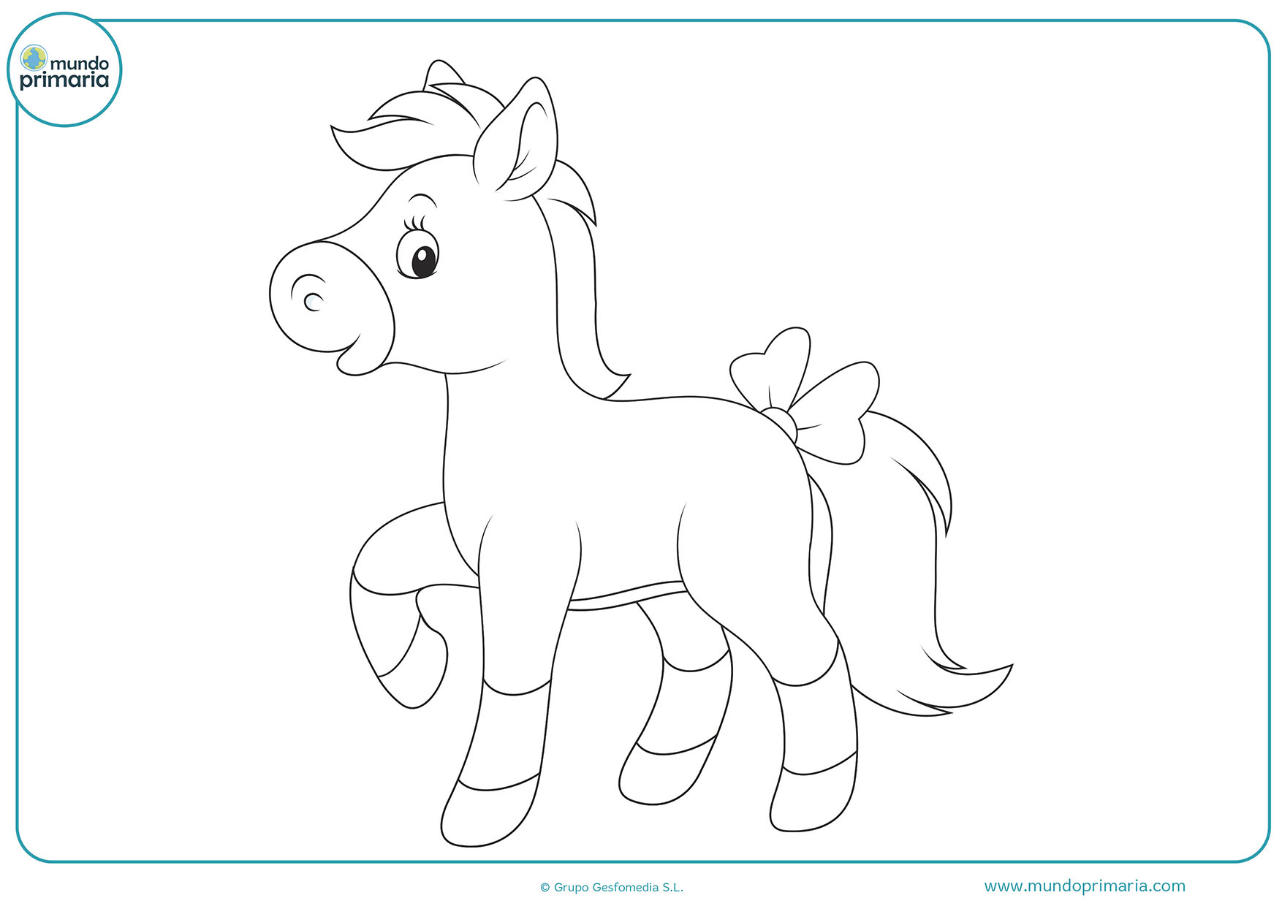
ADIVINA BUEN ADIVINADOR ¿Qué SERA?
Escucha la adivinanzas y pinta la respuesta

Slide 13
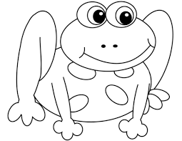
ADIVINA BUEN ADIVINADOR ¿Qué SERA?
Escucha la adivinanzas y pinta la respuesta

Slide 14
ALERTA
ALERTA
ALERTA
¿Puedes inventar una adivinanza con la palabra oso?

Slide 15
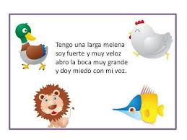
TICKET DE SALIDA
SEMANA 24
Con la Ayuda de un adulto responde:
1.-Crea una adivinanza
2.-Escucha la Adivinanza y une con una línea al animal que corresponda tu respuesta

Slide 16
Enviar fotografía de este ticket de salida a: Educadora Carla Muñoz Saldaña
Correo:carla.munoz@colegio-jeanpiaget.cl
Celular: 972188895

